Slide 1
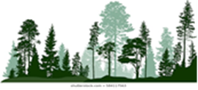
Gozdna olimpijada

Slide 2
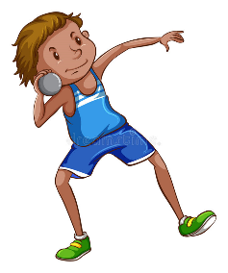
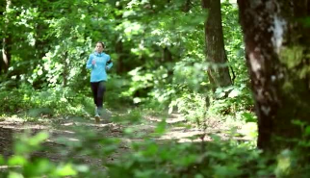
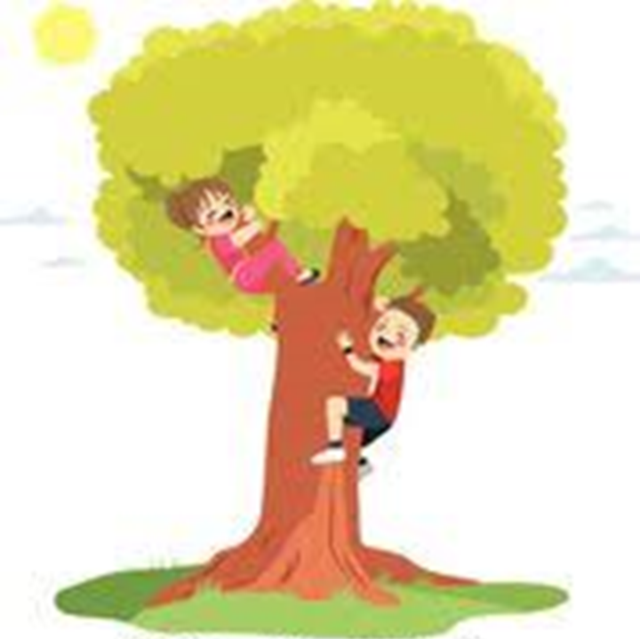
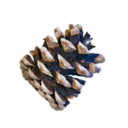
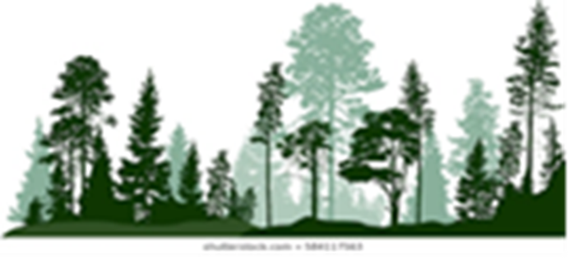
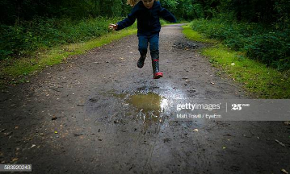
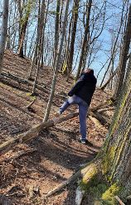
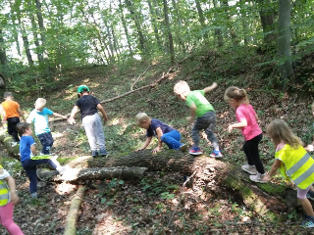
Met storža
Plezanje na drevo
Tek v gozdu
Skok čez luže
Tek ali hoja čez ovire
Hoja po deblu (lovljenje ravnotežja)

Slide 3
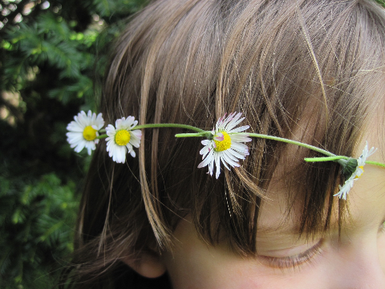
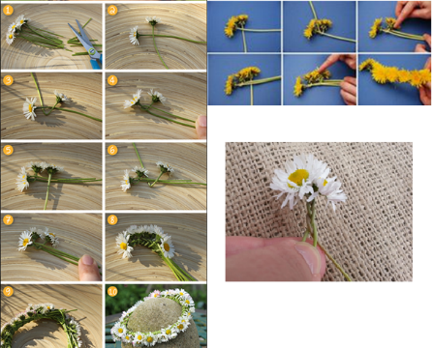
Kot udeleženec olimpijskih iger si zaslužiš venec ali medaljo. Izdelaš si jo lahko iz listov dreves, travniškega cvetja ali storža.

Slide 4
Veliko gibalnih užitkov vam želimo vzgojiteljice Urška, Renata in Metka.

